Slide 1
Tarief berekenen LG32
IBS 2.4 – les 1

Slide 2
Terugblik IBS 2.3
Niet allemaal ingeleverd
Herkansing uiterlijk 7 juni inleveren.
Gemiddelde van 6,8 is netjes.
Een aantal hele mooie punten.

Slide 3
IBS 2.4 Communiceren
Losse economische opdrachten die met (bedrijfs)communicatie te maken
Goed binnen de les(sen) te maken
Moet je er natuurlijk wel zijn.

Slide 4
Offerte
Waar moet een goede offerte aan voldoen?

Slide 5
Offerte (algemeen)
Volledig
Overzichtelijk
Professionele uitstraling
Moet kloppen
Net taalgebruik
BTW apart
Algemene voorwaarden
Betalingsvoorwaarden

Slide 6
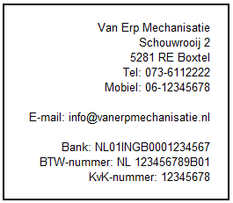
Offerte inhoud algemeen
Bedrijfsgegevens
Logo bedrijf
Ordernummer
Klantnummer
Klantgegevens
Datum
Geldigheid
Algemene voorwaarden
(betalingsvoorwaarden)

Slide 7
Offerte inhoudelijk
Omschrijving werkzaamheden
Aantal uren en uurtarief
Onderdelen met prijs
BTW
Goede berekeningen
Overige kosten
Diensten van derden

Slide 8
Voorbeelden

Slide 9
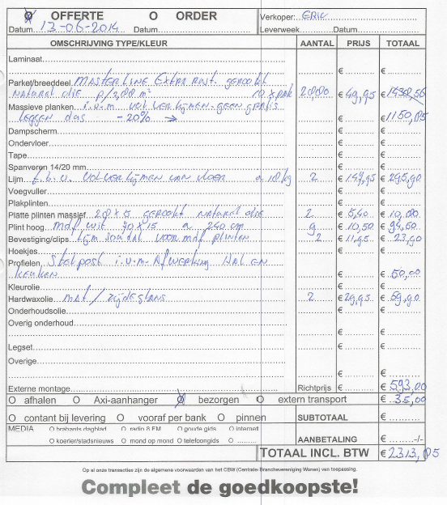

Slide 10
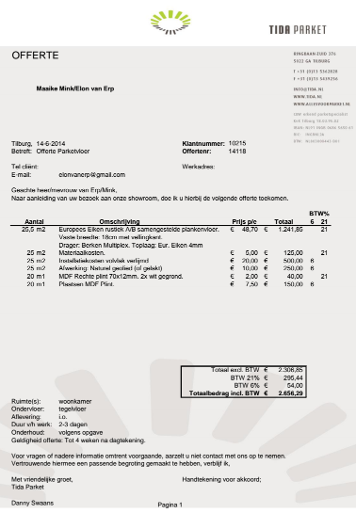

Slide 11
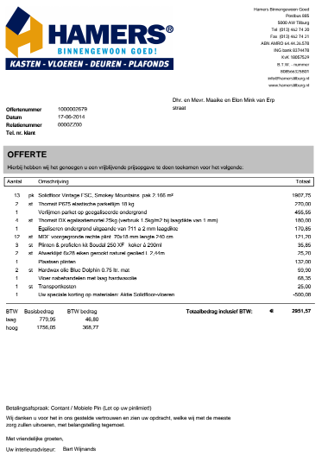

Slide 12
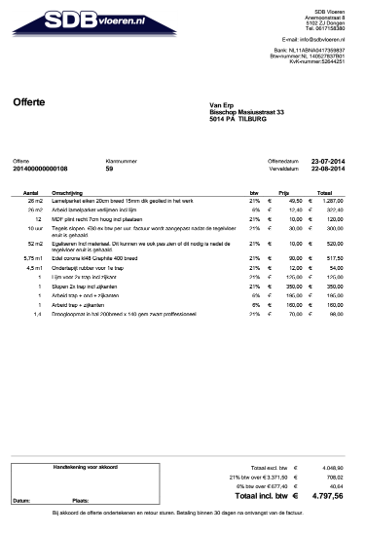

Slide 13
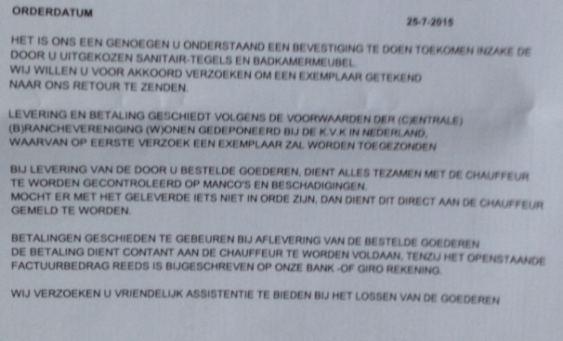

Slide 14
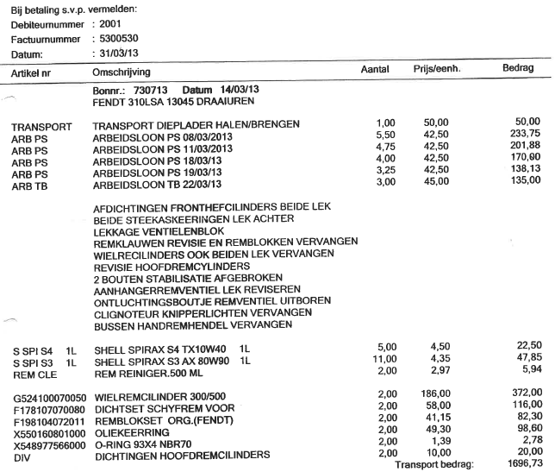

Slide 15
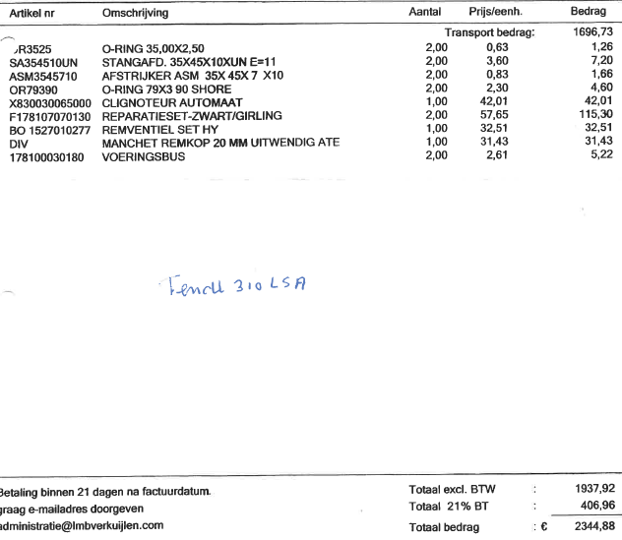

Slide 16
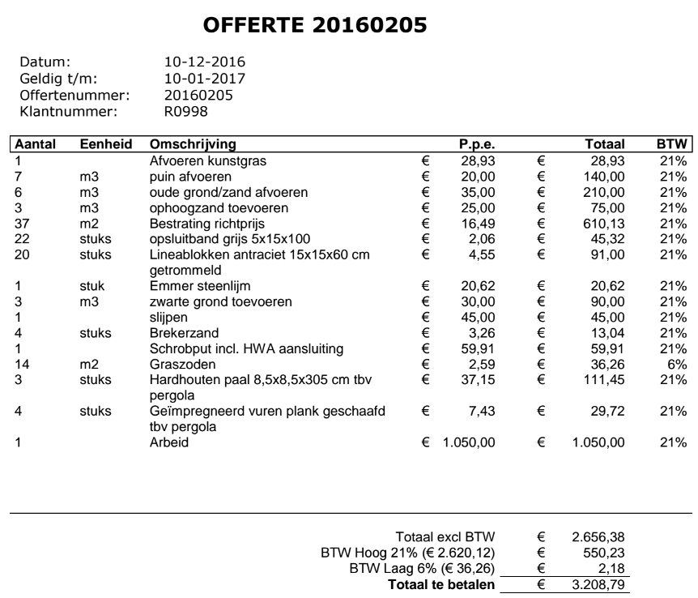
0

Slide 17
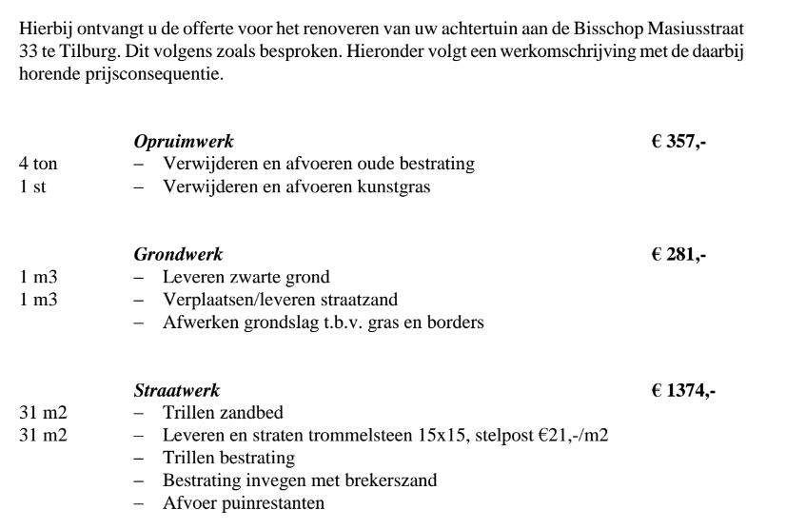

Slide 18
Opdracht
Maak een offerte voor je baas met minimaal 2 werkzaamheden en 1 soort product.
In Excel
Verzin een bedrijfsnaam, logo en een klantnaam
Moet minimaal uit 3 onderdelen bestaan.

Slide 19
Vandaag: offerte
Open Excel, kijk mee en doe mee

Slide 20
Dat was ‘m!
Dagge bedankt zijt, da witte.

